Slide 1
2026 AI助残创新创意大赛 · 创意赛道
AI 之手
搭建听障人士与世界沟通的桥梁
微光守护 — AI 多模态无声安全预警系统
2700 万听障人士 · 6 大安全预警模块 · 11 种手势识别 · 100% 端侧推理
微光科技（WeiGuang Tech）
天府新区通用航空职业学院 | 2026 年 7 月

Slide 2
目 录
CONTENTS
01
项目简介
目标用户 · 核心定位 · 关键数据
02
重点分析
六大日常安全核心痛点
03
产品方案设计
AI 多模态安全预警六大模块
微光
守护
04
手势识别与手语交互
11 种手势实时识别 · 双向手语翻译
05
技术方案 · 真机展示
五大模块在手机上的实际运行效果
06
技术架构
四层架构 · 端侧推理 · 离线优先
07
加密引擎
WeiGuang-Secure 零知识加密
08
创新亮点
五大核心技术 · 三大模式创新
09
商业模式
B2B2C · 免费增值 · 开源生态
10
核心团队
微光科技成员介绍
11
社会效益
科技向善 · 行业推动
12
发展规划
三步走战略 · 长期愿景
13
致谢
感谢聆听
微光科技 · 2026 AI助残创新创意大赛 · 创意赛道
2 / 15

Slide 3
项目简介
微光守护 — 为听障人士打造的全场景 AI 安全守护平台
目标用户
全国 2700 万+ 听障人士，每年新增 2-3 万听障儿童
2700万+
听障人士
核心问题
听不见闹钟、火警、燃气泄漏、敲门声、咳嗽异常、跌倒呼救
6
产品定位
基于 AI 多模态感知的无声安全预警系统，变 "听不见" 为 "感知到"
大安全模块
运行方式
100% 端侧 AI 推理，无需网络，数据不出手机，隐私安全可控
11
种手势识别
覆盖场景
6 大日常安全场景：唤醒、火灾、燃气、健康、安防、跌倒
100%
核心优势
零知识加密架构 + 离线可用 + 11 种手势识别 + 双向手语交互
端侧推理
"微光守护" 让听障人士也能 "感知" 到世界的声音 — 用 AI 的微光，守护无声世界的安全
微光科技 · 2026 AI助残创新创意大赛 · 创意赛道
3 / 15

Slide 4
重点分析
听障人士面临的六大核心安全痛点 — 覆盖日常生活的每个高危场景
⏰
🔥
💨
听不见闹钟
听不见火警
感知不到燃气泄漏
传统声音闹钟完全无效
错过重要日程，影响正常工作生活
生命安全受严重威胁
火灾警报无法感知，逃生窗口期极短
中毒和爆炸风险
低频异响无法察觉，夜间睡眠时最危险
中风险
极高风险
极高风险
🚪
🩺
🆘
察觉不到异常敲门
健康监测缺失
跌倒无法呼救
居家安全存隐患
无法分辨敲门类型，陌生人侵入风险高
病理性咳嗽难以评估
缺乏健康预警手段，延误就医时机
错过黄金救援时间
无法语音呼叫求助，独居时最危险
高风险
中风险
极高风险
六大痛点覆盖听障人士 24 小时生活场景，每一个都可能危及生命 — 无声世界的安全，刻不容缓
微光科技 · 2026 AI助残创新创意大赛 · 创意赛道
4 / 15

Slide 5
产品方案设计
AI 多模态安全预警系统 — 六大核心模块，全场景守护
⏰
🔥
💨
触觉唤醒引擎
火灾声纹预警
燃气泄漏预警
振动 + 闪光双通道唤醒
三种振动模式 · 双重关闭验证
确保重要日程不遗漏
CNN + Mel 频谱图识别
准确率 >95% · 全屏红色预警
TTS 语音 + 振动双重提醒
8kHz 低频 MFCC 检测
轻量 CNN <500K · 四步处置指南
联动物业紧急联系人
🩺
🚪
🆘
咳嗽健康监测
敲门安防预警
跌倒检测
15 秒滑窗 ≥5 次触发
三级预警 · 健康闭环
辅助就医判断
3 秒密度分析算法
七级安全评估 · 手语沟通面板
识别敲门人身份
传感器 + 摄像头双重确认
30 秒自动派发应急
TTS 自动呼救播报
六大模块 · 100% 端侧推理 · 零网络依赖 · 离线可用 · 数据不出手机
微光科技 · 2026 AI助残创新创意大赛 · 创意赛道
5 / 15

Slide 6
手势识别与双向手语交互
11 种手势实时识别 · 100% 端侧推理 · 识别速度 < 1ms
手势 | 名称 | 含义
✊ | 握拳 | SOS 紧急求助
✋ | 手掌张开 | 停止 / 问候
👍 | 竖大拇指 | 确认 / 好的
👎 | 拇指朝下 | 不好 / 拒绝
☝️ | 食指指向 | 指向方向
✌️ | 剪刀手 | 胜利 / 和平
👌 | OK 手势 | 没问题
👋 | 摆手 | 你好 / 再见
🫶 | 比心 | 谢谢 / 爱你
🤙 | 打电话 | 联系我
😐 | 无手势 | 待机状态
核心技术指标
MediaPipe Hand Landmarker
21 点手部关键点检测，Google 开源模型
GestureVectorDB
自研手势质心向量数据库，余弦相似度匹配
识别速度 < 1ms
100 个质心向量余弦相似度计算
100% 端侧推理
无网络依赖，隐私数据不出设备
SOS 握拳自动触发
TTS 语音播报 + 紧急联系人通知 + 10 秒防重复
双向手语交互
手势 → 文字 识别 + 文字 → 手语 动画生成
增量更新
支持 100+ 手势扩展，无需重新安装 APP
80+ 商品词库
OCR 商品识别，辅助购物独立生活
微光科技 · 2026 AI助残创新创意大赛 · 创意赛道
6 / 15

Slide 7
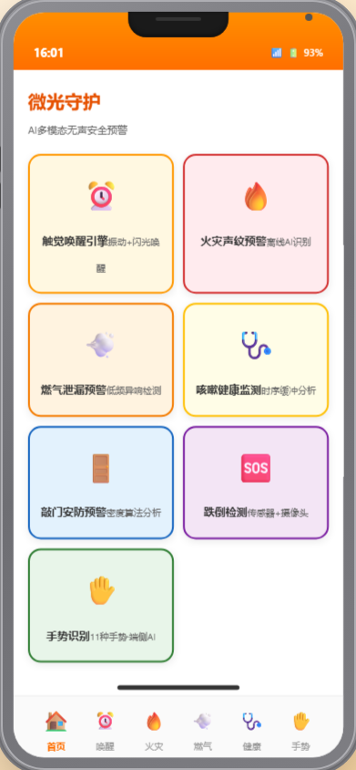
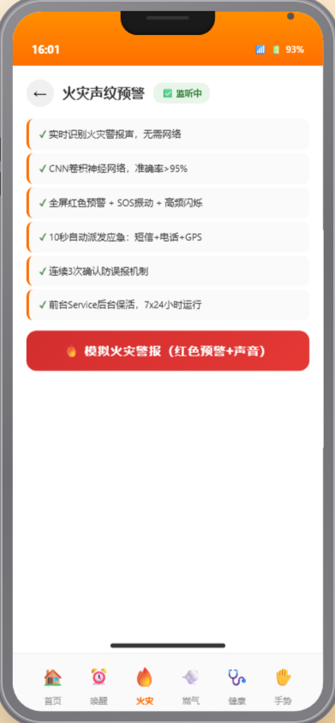
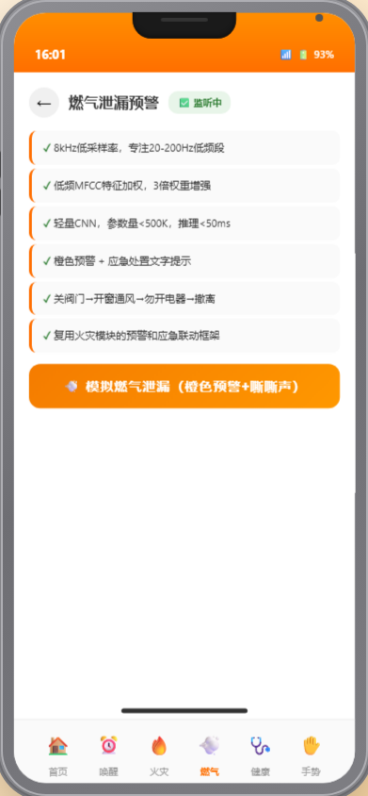
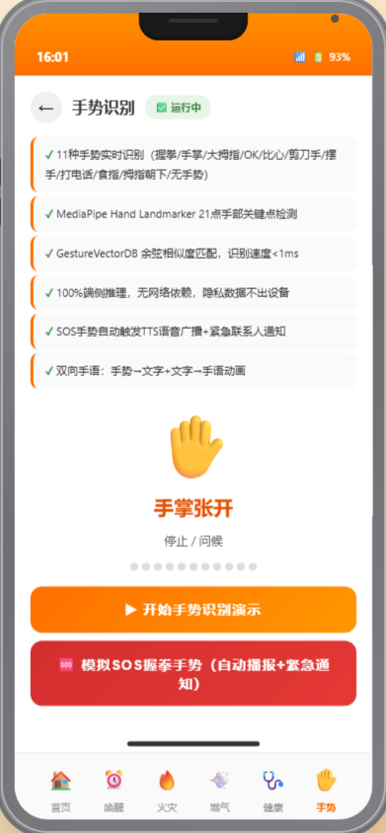
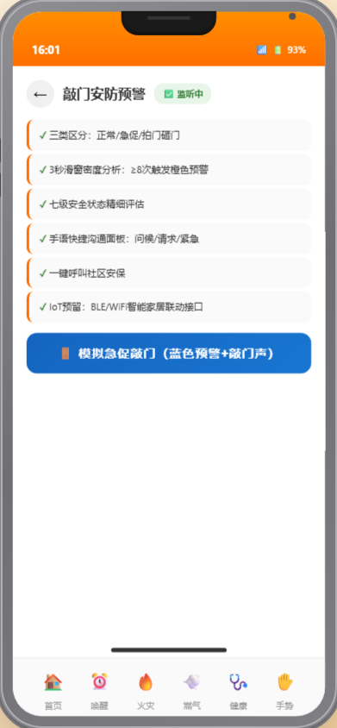
技术方案 · 真机展示
产品实际运行效果 — 五大核心模块在手机上的真实呈现
首页 / 主界面
火灾预警
燃气泄漏预警
手势识别
敲门检测
六大模块入口
状态栏实时监控
CNN 声纹识别
全屏红色预警
MFCC 低频检测
四步处置指南
11 种手势实时识别
SOS 握拳自动触发
密度分析算法
七级安全评估
技术栈：MediaPipe Hand Landmarker · TensorFlow Lite · CNN 声纹识别 · MFCC 音频分析 · WeiGuang-Secure 加密引擎
微光科技 · 2026 AI助残创新创意大赛 · 创意赛道
7 / 15

Slide 8
技术架构
端侧 AI + 零知识加密 + 离线优先 — 四层架构设计
应用层
Jetpack Compose + Material3
6 大模块统一设计语言 · 适配 Android 7.0+ · 无障碍交互优化
AI 推理层
TensorFlow Lite + ONNX
CNN / RNN 端侧推理 · INT8 量化 <2MB · 离线运行 · 推理速度 <50ms
数据层
Room + SQLite
本地持久化存储 · 手势向量库 · 数据不出设备 · WiFi 仅用于密文同步
安全层
WeiGuang-Secure 加密引擎
ECDH X25519 + AES-256-GCM · 零知识架构 · 服务端不可解密 · 生物特征绑定
 | 云端推理 | 端侧推理（本项目）
网络依赖 | 必须联网 | 零网络依赖
延迟 | 100-500ms | < 50ms
隐私保护 | 数据上传云端 | 数据不出设备
成本 | 持续服务费 | 零运营成本
端侧推理优势对比
微光科技 · 2026 AI助残创新创意大赛 · 创意赛道
8 / 15

Slide 9
WeiGuang-Secure 端到端加密引擎
零知识架构 · NIST STS + Wycheproof 权威验证 · 服务端不可解密
1
ECDH + RSA 混合密钥交换
X25519 256 bits · ECDHE 前向安全
X25519 为主 · RSA-2048 降级 · 预留 Kyber 抗量子接口
2
AES-GCM + ChaCha20 双引擎加密
256 bits · 128-bit 标签 · 自适应引擎切换
高端 AES-NI 加速 · 低端 ChaCha20 抗侧信道 · GCM-SIV 抗误用
3
Keystore TEE + 生物特征绑定
不可导出 · root 免疫 · 每次操作独立认证
硬件隔离存储 · 指纹/人脸门控 · 手机丢失无法解密
五大核心升级
🔑
📱
🛡️
🫵
🔮
ECDH (X25519)
ChaCha20 引擎
GCM-SIV 抗误用
生物特征绑定
Kyber 抗量子
前向安全
低端机 +50%
IV 重复不泄露
丢失无法解密
量子时代预备
雪崩效应测试
密钥轮换安全收益
测试类型 | 实测值 | 结论
密钥雪崩 | 49.98% | 通过
明文雪崩 | 50.04% | 通过
IV 雪崩 | 49.96% | 通过
认证标签 | 100% 不匹配 | 通过
场景 | 无轮换 | 本项目
密钥泄露影响 | 全部数据 | 仅 5 分钟窗口
攻击时间窗口 | 无限期 | 最多 5 分钟
暴力破解成本 | 破解一次 | 每 5 分钟一次
安全结论：服务端看不到 · 黑客攻不破 · 丢失读不了 — 真正实现零知识安全目标
微光科技 · 2026 AI助残创新创意大赛 · 创意赛道
9 / 15

Slide 10
项目创新亮点
五大核心技术 + 三大模式创新
01
WeiGuang-Secure 加密引擎
04
多模态融合检测
ECDH + AES-GCM/ChaCha20 双引擎
NIST STS + Wycheproof 权威验证 · 零知识架构
传感器 + 摄像头双重确认
音频 + 振动 + 视觉三通道联合预警
02
GestureVectorDB 手势向量库
05
双向手语交互系统
11 种手势质心向量存储匹配
余弦相似度 <1ms · 100+ 手势增量更新
手势 → 文字：实时识别
文字 → 手势：动画生成 · SOS 自动 TTS
03
端侧 AI 全离线推理
模式创新
CNN / RNN INT8 量化
模型 <2MB · 推理 <50ms · 100% 本地
离线优先
隐私保护
开源策略
核心功能 100% 离线运行
零知识架构，数据由用户掌控
核心算法 Apache 2.0 开源
微光科技 · 2026 AI助残创新创意大赛 · 创意赛道
10 / 15

Slide 11
商业模式与市场策略
B2B2C + 免费增值，三线并行覆盖目标用户
残联
增值
预装
开源
残联 / 社区合作
免费增值模式
硬件预装合作
开源社区生态
与各地残联、社区服务中心合作推广
政府采购或补贴模式
基础功能免费，高级功能付费
唤醒 + 火灾 + 燃气免费
与手机厂商 / 智能家居品牌合作
系统级预装，触达更多用户
核心算法 Apache 2.0 开源
吸引开发者贡献，接受安全审计
目标市场：2700 万+ 听障人士 × 零竞品蓝海市场 × 国家科技助残政策红利
演示站：http://47.108.149.191/
微光科技 · 2026 AI助残创新创意大赛 · 创意赛道
11 / 15

Slide 12
核心团队
微光科技 · 用 AI 的微光，守护无声世界
蒲
代
王
黄
蒲 洋
代江宁
王慧平
黄浙洋
项目负责人
AI 算法工程师
Android 开发工程师
产品 / 市场负责人
整体规划 · 技术架构 · 加密算法设计
AI 模型训练 · TFLite 部署 · 手势识别
客户端开发 · UI 设计 · 无障碍交互
产品规划 · 用户调研 · 市场推广
所属单位：天府新区通用航空职业学院
微光科技 · 2026 AI助残创新创意大赛 · 创意赛道
12 / 15

Slide 13
社会效益与影响
用科技创新消除听障人士的生活障碍
🛡️
🌟
🤝
生命安全
生活质量
社会融入
火灾预警、燃气泄漏预警、跌倒检测
直接保护听障人士生命安全
闹钟唤醒、敲门识别、健康监测
提升日常生活便利性与独立性
手势识别、双向手语交互
帮助听障人士更好地与外界沟通
🔐
📜
🎯
隐私保护
行业推动
大赛契合
零知识加密架构
确保用户数据安全，树立科技向善典范
核心算法 Apache 2.0 开源
推动科技助残行业技术进步
"科创无碍，智享生活"
AI 创新消除听障生活障碍
微光科技 · 2026 AI助残创新创意大赛 · 创意赛道
13 / 15

Slide 14
发展规划
三步走战略 — 从产品打磨到生态构建
第一阶段
第二阶段
第三阶段
2026 - 2027
2027 - 2028
2028 - 2029
产品打磨
规模推广
生态构建
完成 6 大模块产品化开发
与各省残联建立合作
拓展硬件预装合作
通过残联渠道小范围试点
上线应用商店免费下载
智能家居 IoT 联动
收集用户反馈迭代优化
开源核心算法社区
AI 手语翻译深度研发
完善无障碍交互体验
建立用户社群运营体系
打造听障服务生态平台
微光科技 · 2026 AI助残创新创意大赛 · 创意赛道
14 / 15

Slide 15
感谢聆听
微光守护 — AI 多模态无声安全预警系统
以 AI 之手，搭建听障人士与世界沟通的桥梁
微光科技（WeiGuang Tech）
天府新区通用航空职业学院
演示站：http://47.108.149.191/
核心算法开源：Apache 2.0 | 2026 年 7 月

